Slide 1
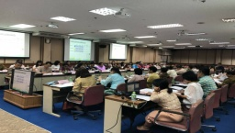
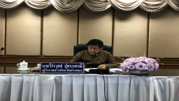
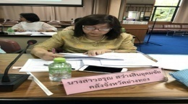
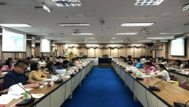
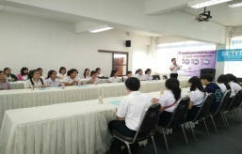
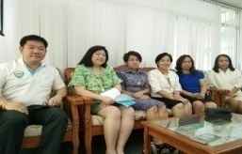
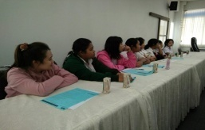
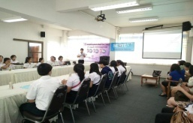
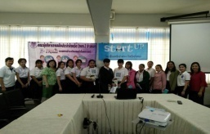
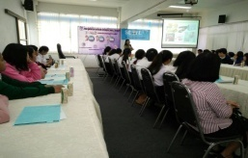
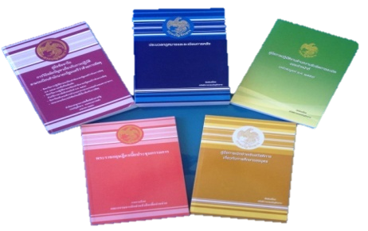
จุลสาร ประจำเดือนมิถุนายน 2561
สำนักงานคลังจังหวัดอ่างทอง
กิจกรรม
ประชุมเร่งรัดติดตามการใช้จ่ายเงินงบประมาณ 2561
วันอังคารที่ 12 มิถุนายน 2561 สำนักงานคลังจังหวัดอ่างทอง จัดประชุมเร่งรัดติดตามการใช้จ่ายเงินงบประมาณ
ประจำปีงบประมาณ พ.ศ.2561 ครั้งที่ 5/2561 โดยมีนายวีร์รวุทธ์ ปุตระเศรณี ผู้ว่าราชการจังหวัดอ่างทอง เป็นประธาน
เปิดการประชุม ณ ห้องประชุมวิเศษชัยชาญ ชั้น 2 ศาลากลางจังหวัดอ่างทอง (หลังใหม่)
Startup Club วิทยาลัยเทคนิคอ่างทอง จังหวัดอ่างทอง
วันอังคารที่ 12 มิถุนายน 2561 คณะผู้บริหารการคลังประจำจังหวัดอ่างทอง (คบจ.) นำโดย นางแก้วใจ คดีธรรม ผู้อำนวยการกลุ่มงานกำกับและบริหารการคลัง 1 พร้อมด้วยเจ้าหน้าที่สำนักงานคลังจังหวัดอ่างทอง ลงพื้นที่จัดกิจกรรม
การรับสมัครสมาชิก Startup Club ณ แผนกบัญชี อาคารบริหารธุรกิจ วิทยาลัยเทคนิคอ่างทอง
ลำดับ | ชื่อหนังสือ | ราคา
1 | ประมวลกฎหมายและระเบียบการคลัง | 600.-
2 | รวมหนังสือราคากลางงานก่อสร้าง | 400.-
3 | ความรับผิดทางละเมิดของเจ้าหน้าที่ | 280.-
4 | คู่มือเงินสวัสดิการการศึกษาของบุตร | 180.-
5 | คู่มือวินิจฉัยปัญหาว่าด้วยการพัสดุฯ | 200.-
ประชาสัมพันธ์
ก
ติดต่อ สำนักงานคลังจังหวัดอ่างทอง
ระทรวงการคลัง
24 ถ.โพธิ์พระยา-ท่าเรือ ต.บางแก้ว อ.เมือง จ.อ่างทอง 14000
โปร่งใส ไร้ทุจริต
โทร. 035-612440 โทรสาร. 035-612441 e-mail : atg@cgd.go.th , www.cgd.go.th/ang

Slide 2
จุลสาร ประจำเดือนมิถุนายน 2561
สำนักงานคลังจังหวัดอ่างทอง
เศรษฐกิจการคลัง
ภาวะเศรษฐกิจการคลังจังหวัดอ่างทอง
เศรษฐกิจโดยรวมของจังหวัดอ่างทอง เดือนพฤษภาคม 2561 อยู่ในภาวะขยายตัว เมื่อเปรียบเทียบกับ
เดือนเดียวกันของปีก่อน โดยพิจารณาจาก
ด้านอุปสงค์ | ด้านอุปทาน
- ภาคเกษตรกรรม ขยายตัว 12.3% - ภาคอุตสาหกรรม ขยายตัว 1.3% - ภาคบริการ หดตัว -1.8% | การบริโภคภาคเอกชน ขยายตัว 14.4% การลงทุนภาคเอกชน ขยายตัว 1.8% การใช้จ่ายภาครัฐ ขยายตัว 41.2%
สภาพคล่องในสถาบันการเงิน : ปริมาณเงินฝากรวม ขยายตัว 6.3% , ปริมาณสินเชื่อรวม ขยายตัว 2.7% เสถียรภาพทางเศรษฐกิจ : อัตราเงินเฟ้อ คาดว่าจะอยู่ที่ร้อยละ 2.5 ต่อปี ด้านการคลัง : ขาดดุลงบประมาณ จำนวน 142.6 ล้านบาท จากการเบิกจ่ายงบประมาณทั้งสิ้น 217.1 ล้านบาท และการจัดเก็บรายได้ จำนวน 74.5 ล้านบาท
มุมวิชาการ
เงื่อนไขเพิ่มเติม กองทุนการออมแห่งชาติ (กอช.)
หากในช่วงเวลาใดเวลาหนึ่งก่อนอายุเกษียณ สมาชิกได้งานประจำและไปเป็นสมาชิกของกองทุนประกันสังคม กองทุน กบข. กองทุนสำรองเลี้ยงชีพ หรือกองทุนการออมเพื่อการชราภาพอื่น ๆ ก็ยังคงความเป็นสมาชิกและมีสิทธิส่งเงินสะสมกับ กอช. ได้ต่อไป ไม่จำเป็นต้องลาออกจากกองทุน แต่รัฐจะไม่สมทบเงินให้ และเงินที่สะสมในช่วงเวลาดังกล่าวจะไม่
ถูกนำมารวมคำนวณเป็นเงินบำนาญ และในระหว่างเป็นสมาชิก กอช. จะไม่สามารถถอนเงินออกมาใช้ก่อนได้
มุม GFMIS
ข้อมูล ณ วันที่ 15 มิถุนายน 2561 (เป้าหมายรัฐบาลกำหนด)
งบประมาณ | จัดสรร | เบิกจ่าย | ร้อยละ | เป้าหมาย ไตรมาส 3 | สูง/ต่ำ
รวม | 2,142.49 | 1,373.57 | 64.11% | 74.29 | -10.18%
ประจำ | 879.87 | 629.31 | 71.52% | 77.00 | -5.48%
ลงทุน | 1,262.61 | 744.26 | 58.95% | 65.11 | -6.16%

